Slide 1


L XXVI DOMINGO DEL TIEMPO ORDINARIO
27 de septiembre de 2026

Slide 2

CANCIÓN DE ENTRADA
HE VENIDO A SERVIR
Quien quiera ser grande,
quien quiera ser el primero,
sea el esclavo de todos,
sea el más pequeño.
No he venido a ser servido,
que he venido a servir
y a dar la vida por todos
para que todos puedan vivir (2)
en
plenitud (3).

Slide 3

ACTO PENITENCIAL
Yo confieso ante Dios todopoderoso
y ante vosotros, hermanos,
que he pecado mucho de pensamiento, palabra, obra y omisión:
por mi culpa, por mi culpa, por mi gran culpa.
Por eso ruego a Santa María, siempre Virgen,
a los ángeles, a los santos y a vosotros, hermanos,
que intercedáis por mí ante Dios, nuestro Señor.

Slide 4
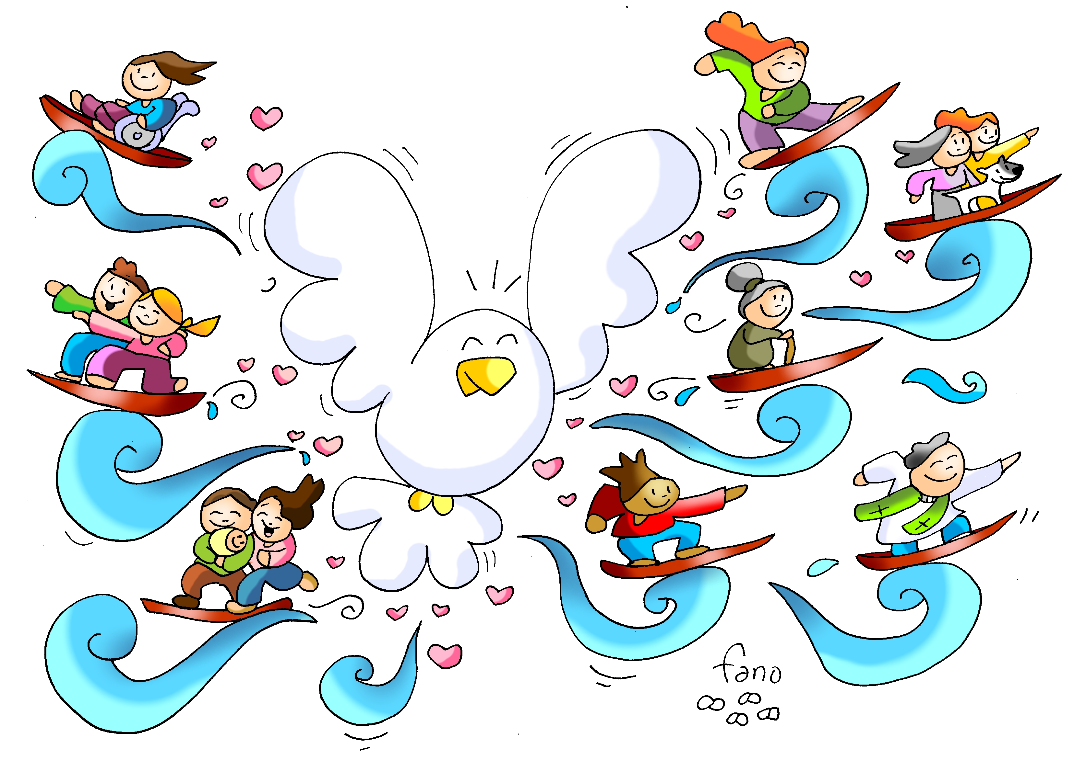
GLORIA
ALABO TU BONDAD
Todo mi ser canta hoy
por las cosas que hay en mí.
Gracias te doy mi Señor,
Tú me haces tan feliz.
Tú me has regalado tu amistad,
confío en ti, me llenas de tu
paz.
Tú me haces sentir tu gran
bondad,
yo cantaré por siempre tu
fidelidad.
GLORIA A TI, SEÑOR POR TU BONDAD.
GLORIA, GLORIA,
SIEMPRE CANTARÉ TU FIDELIDAD.
GLORIA A TI, SEÑOR POR TU BONDAD.
GLORIA, GLORIA,
(TÚ ME HACES SENTIR TU GRAN BONDAD. YO CANTARÉ)
SIEMPRE CANTARÉ TU FIDELIDAD.
(POR SIEMPRE TU FIDELIDAD)
Siempre a tu lado estaré
alabando tu bondad
A mis hermanos diré
el gran gozo que hallo en ti.
En ti podrán siempre encontrar
fidelidad, confianza y amistad.
Nunca fallara tu gran amor,
ni tu perdón. Me quieres tal como soy

Slide 5
PRIMERA LECTURA
18,25-28
Así dice el Señor: «Comentáis: «No es justo el proceder del Señor». Escuchad, casa de Israel: ¿es injusto mi proceder?, ¿o no es vuestro proceder el que es injusto? Cuando el justo se aparta de su justicia, comete la maldad y muere, muere por la maldad que cometió. Y cuando el malvado se convierte de la maldad que hizo y practica el derecho y la justicia, él mismo salva su vida. Si recapacita y se convierte de los delitos cometidos, ciertamente vivirá y no morirá.»

Slide 6

SALMO RESPONSORIAL
Sal 24,4
Antífona: Recuerda, Señor, que tu misericordia es eterna
Señor, enséñame tus caminos,
instrúyeme en tus sendas:
haz que camine con lealtad;
enséñame, porque tú eres mi Dios y Salvador,
y todo el día te estoy esperando.
Recuerda, Señor,
que tu ternura y tu misericordia son eternas;
no te acuerdes de los pecados
ni de las maldades de mi juventud;
acuérdate de mí con misericordia,
por tu bondad, Señor.
El Señor es bueno y es recto,
y enseña el camino a los pecadores;
hace caminar a los humildes con rectitud,
enseña su camino a los humildes.

Slide 7

SEGUNDA LECTURA (1/2)
2,1-11
Si queréis darme el consuelo de Cristo y aliviarme con vuestro amor, si nos une el mismo Espíritu y tenéis entrañas compasivas, dadme esta gran alegría: manteneos unánimes y concordes con un mismo amor y un mismo sentir. No obréis por rivalidad ni por ostentación, dejaos guiar por la humildad y considerad siempre superiores a los demás. No os encerréis en vuestros intereses, sino buscad todos el interés de los demás. Tened entre vosotros los sentimientos propios de Cristo Jesús. Él, a pesar de su condición divina, no hizo alarde de su categoría de Dios; al contrario, se despojó de su rango y tomó la condición de esclavo, pasando por uno de tantos. Y así, actuando como un hombre cualquiera, se rebajó hasta someterse incluso a la muerte, y una muerte de cruz.

Slide 8
SEGUNDA LECTURA (2/2)
2,1-11
Por eso Dios lo levantó sobre todo y le concedió el Nombre-sobre-todo-nombre; de modo que al nombre de Jesús toda rodilla se doble en el cielo, en la tierra, en el abismo, y toda lengua proclame: Jesucristo es Señor, para gloria de Dios Padre.

Slide 9
ALELUYA
ALELUYA DE LA TIERRA
¿Quién quiere resucitar a este
mundo que se muere?
¿Quién cantará el aleluya de
esa nueva luz que viene?
¿Quién cuando mire la tierra y
las tragedias observe,
Do dim
sentirá en su corazón el dolor
de quien se muere?
Do dim Mi Sol7
¿Quién es capaz de salvar a
este mundo decadente,
y mantiene la esperanza de los
muchos que la pierden?
EL QUE SUFRE, MATA Y MUERE, DESESPERA Y ENLOQUECE,
Y OTROS SON ESPECTADORES, NO LO SIENTEN.
¿Quién bajará de la cruz a
tanto cristo sufriente,
mientras los hombres miramos,
impasivos e indolentes?
¿Quién grita desde el silencio
de un ser que a su Dios retiene,
Do dim Mim La7 Re
porque se hace palabra que sin
hablar se la entiende?
Do dim Mim
¿Quién se torna en aleluya
porque traduce la muerte,
como el trigo que se pudre y de
uno cientos vienen?
¡ALELUYA! CANTARÁ, QUIEN PERDIÓ LA ESPERANZA,
Y LA
TIERRA SONREIRÁ. ¡ALELUYA!

Slide 10
EVANGELIO
21,28-32
En aquel tiempo, dijo Jesús a los sumos sacerdotes y a los ancianos del pueblo: «¿Qué os parece? Un hombre tenía dos hijos. Se acercó al primero y le dijo: «Hijo, ve hoy a trabajar en la viña.» Él le contestó: «No quiero.» Pero después recapacitó y fue. Se acercó al segundo y le dijo lo mismo. Él le contestó: «Voy, señor.» Pero no fue. ¿Quién de los dos hizo lo que quería el padre?»Contestaron: «El primero.»Jesús les dijo: «Os aseguro que los publicanos y las prostitutas os llevan la delantera en el camino del reino de Dios. Porque vino Juan a vosotros enseñándoos el camino de la justicia, y no le creísteis; en cambio, los publicanos y prostitutas le creyeron. Y, aun después de ver esto, vosotros no recapacitasteis ni le creísteis.»
Palabra del Señor

Slide 11
CREDO
Creo en Dios, Padre todopoderoso, creador del cielo y de la tierra.
Creo en Jesucristo, su único Hijo, nuestro Señor, que fue concebido por obra y gracia del Espíritu Santo; nació de Santa María Virgen; padeció bajo el poder de Poncio Pilato; fue crucificado, muerto y sepultado; descendió a los infiernos; al tercer día resucitó de entre los muertos; subió a los cielos y está sentado a la derecha de Dios Padre todopoderoso.
Desde allí ha de venir a juzgar a vivos y muertos.
Creo en el Espíritu Santo, la santa Iglesia católica, la comunión de los santos, el perdón de los pecados, la resurrección de la carne y la vida eterna. Amén.

Slide 12

OFERTORIO
QUE TE PUEDO DAR
¿Qué
te puedo dar
que no me hayas dado Tú?
¿Qué
te puedo decir que no me hayas dicho Tú?
¿Qué
puedo hacer por ti, si yo no puedo hacer nada?
Si yo
no puedo hacer nada si no es por ti, mi Dios.
TODO LO QUE SE, TODO LO QUE SOY,
TODO LO QUE TENGO ES TUYO (bis)

Slide 13
SANTO
SANTO JESUITA
SANTO, SANTO,
SANTO-O-O,
SANTO ES EL SEÑOR,
DIOS DEL
UNIVERSO-O,
DIOS DEL
UNIVERSO-O (bis)
Llenos están el cielo y la tierra de tu
gloria.
Hosanna en el cielo-o, hosanna en el
cielo-o.
Bendito el que viene en nombre del Señor.
Hosanna en el cielo-o, hosanna en el cielo-o.
SANTO, SANTO,
SANTO-O-O..
SANTO, SANTO,
SANTO-O-O,
SANTO ES EL SEÑOR.

Slide 14
PADRE NUESTRO
PADRE NUESTRO
Rellenar a mano

Slide 15
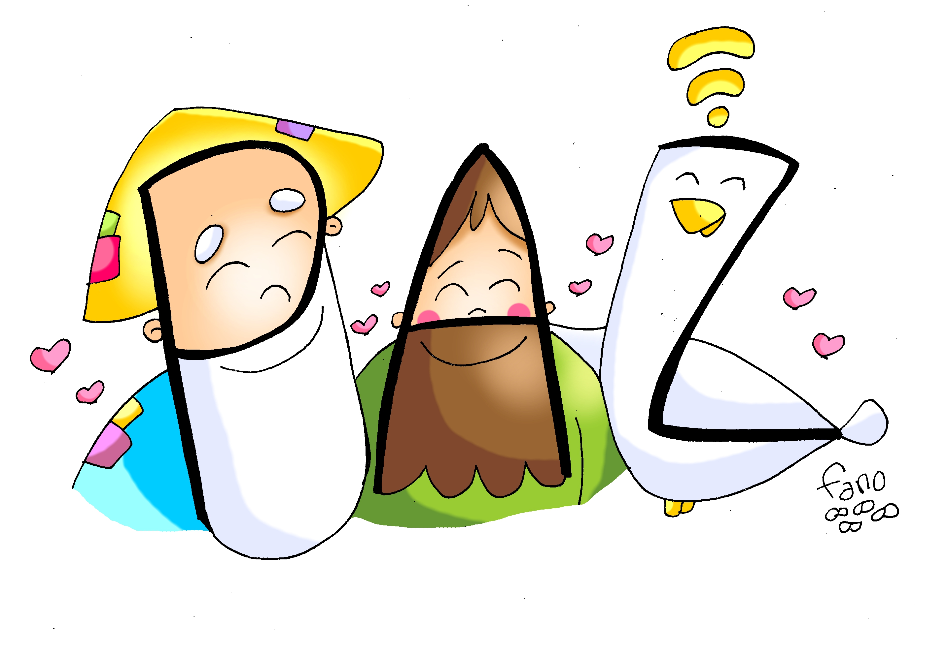
RITO DE LA PAZ
LA PAZ TE DOY
La paz te doy a ti, mi hermano,
la paz que Dios me regaló,
y en un abrazo a ti te entrego
la paz que llevo en mi corazón.
(bis)
Recíbela, recíbela,
esta es la paz
que el mundo no te puede dar.
(bis)

Slide 16
COMUNIÓN
BENDIGAMOS AL SEÑOR
Bendigamos al Señor, Dios de toda la creación
por habernos regalado su amor.
Su bondad y su perdón, y su gran fidelidad
por los siglos de los siglos durará.
EL
ESPÍRITU DE DIOS HOY ESTÁ SOBRE MI.
ÉL
ES QUIEN ME HA UNGIDO A PROCLAMAR
BUENA NUEVA A LOS MÁS POBRES,
(2ª: Sol
GRACIA DE SU SALVACIÓN. (BIS)
Enviados con poder y en el
nombre de Jesús
a sanar a los enfermos del
dolor,
a los ciegos dar visión, a los
pobres la verdad
y a los presos y oprimidos,
libertad.
ESTRIBILLO
Con la fuerza de su amor y de la
resurrección
anunciamos: llega ya la
salvación.
Que ni el miedo, ni el temor,
ni la duda o la opresión
borrarán la paz de nuestro
corazón.

Slide 17
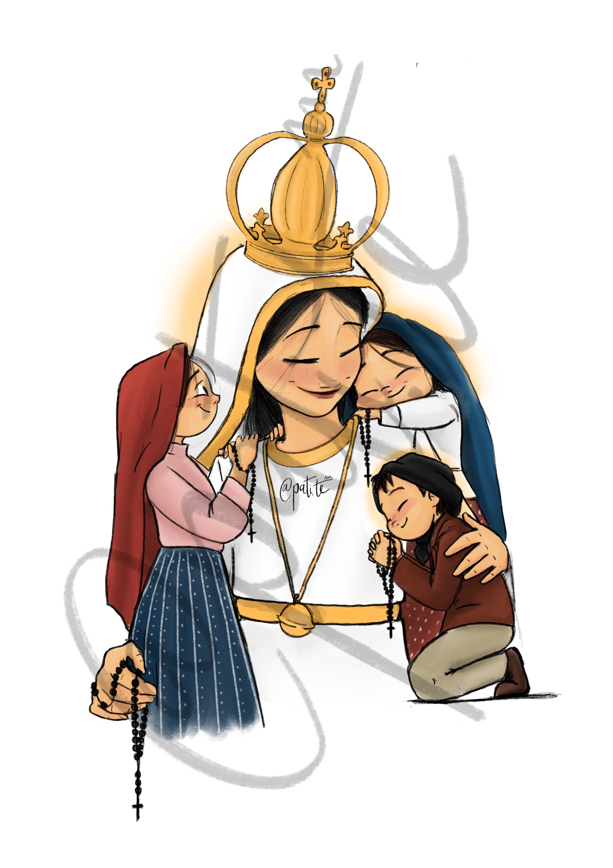
CANTO A MARÍA
A TU AMPARO Y PROTECCIÓN
A TU AMPARO Y PROTECCIÓN,
MADRE DE DIOS, ACUDIMOS.
NO DESOIGAS NUESTROS RUEGOS
Y DE TODOS LOS PELIGROS,
VIRGEN GLORIOSA Y BENDITA,
DEFIENDE SIEMPRE A TUS HIJOS

Slide 18
DESPEDIDA
COMO CORRE UN RÍO
Como corre un río dentro de mi
ser (x2)
así yo confío en Cristo, mi Rey
(x2)
COMO UN RÍO DE AGUA VIVA,
QUE SALTA P’ARRIBA, QUE LLEVO DENTRO
QUE AFIRMA Y CONFIRMA EN ESTE MOMENTO
EL ESPÍRITU SANTO ESTÁ VINIENDO (X2)
Jesús está pasando por ahí
Jesús está pasando por ahí
Y cuando pasa todo lo transforma
Se va la tristeza, viene la
alegría
Y cuando pasa todo lo
transforma
Viene la alegría para ti y para
mí
COMO UN RÍO DE AGUA VIVA… (X2)

Slide 19
¡ID EN PAZ!
Somos uno · 27 de septiembre de 2026
La paz del Señor esté siempre con vosotros.
«¿Qué os parece? Un hombre tenía dos hijos. Se acercó al primero y le dijo: «Hijo, ve hoy a trabajar en la viña.»

